Slide 1
غسان كنفاني
غسان كنفاني هو أحد أبرز الكُتّاب والأدباء العرب في القرن العشرين، وأحد رموز الأدب الفلسطيني المقاوم. ترك بصمة كبيرة في الأدب العربي الحديث من خلال أعماله التي عبّرت بعمق عن معاناة الشعب الفلسطيني وقضيته

Slide 2
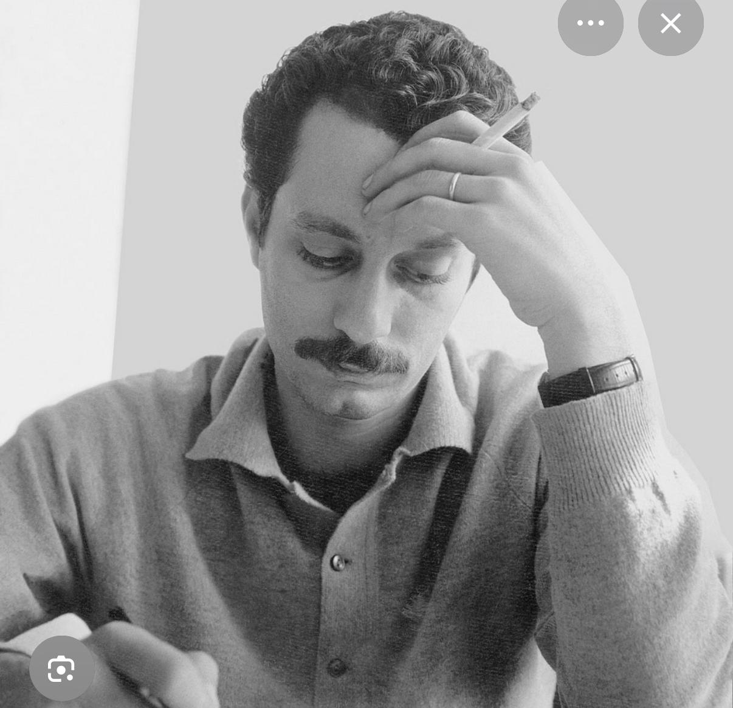
غسان كنفاني

Slide 3
الميلاد والنشأة:
وُلِد غسان كنفاني في عكا عام 1936، ونشأ في مدينة يافا قبل أن تُهجّر عائلته عام 1948 إلى لبنان ثم إلى سوريا بعد النكبة
التعليم والحياة العملية:
درس في جامعة دمشق الأدب العربي، وعمل بعدها معلّمًا وصحفيًا في أكثر من بلد عربي. انضم إلى حركة القوميين العرب وكان من أبرز مفكّريها وإعلامييها

Slide 4
نشاطه الأدبي والسياسي:
كان كنفاني كاتبًا، روائيًا، قاصًا، وصحفيًا ملتزمًا بقضايا وطنه. استخدم الأدب وسيلةً للمقاومة الفكرية، فكتب عن اللاجئين، والمنفى، والهوية، والمقاومة.
أسّس مجلة “الهدف” في بيروت، والتي كانت صوتًا للفكر المقاوم

Slide 5
أثره في الأدب العربي:
يُعتبر غسان من روّاد الأدب المقاوم، ونجح في نقل القضية الفلسطينية إلى الوعي العربي والعالمي بأسلوب أدبي مؤثر، جمع بين الواقعية والرمزية.
قصصه ورواياته أصبحت تُدرّس في المدارس والجامعات، وترجمت إلى لغات عديدة

Slide 6
أهم أعماله:
روايات:
رجال في الشمس 1963— من أشهر أعماله، تطرح مأساة الفلسطينيين بعد النكبة، وتنتهي بسؤال رمزي: “لماذا لم يدقّوا جدران الخزان؟”
عائد إلى حيفا 1970— رواية مؤثرة تتناول فكرة الوطن والهوية والعودة بعد الاحتلال.
ما تبقّى لكم 1966— عمل رمزي عن الفقد والتيه في الصحراء.
مجموعات قصصية:
أرض البرتقال الحزين (1962)
عن الرجال والبنادق (1968

Slide 7
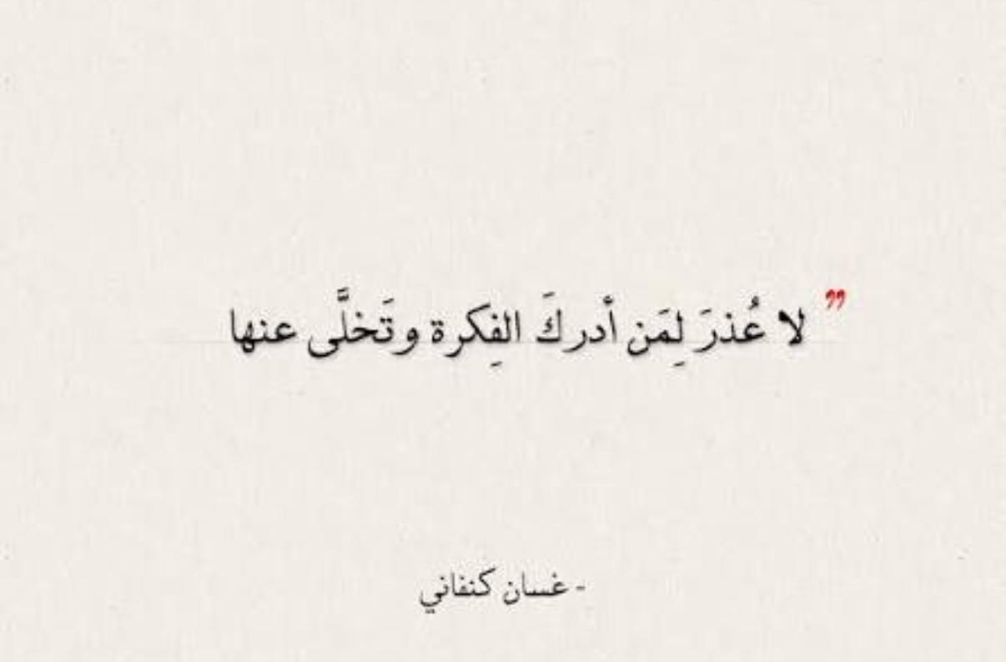
من أهم اقتباسات غسان كنفاني

Slide 8
شكرا لحسن استماعكم
عمل الطالب : توفيق أشرف طوالبة
الصف السابع (ب)

